Slide 1
Gustav Klimt
(1862.-1918.)

Slide 2
- austrijski slikar- tvorac nekih od najskupljih svjetskih djela, nikada se nije oženio i nikada nije naslikao niti jedan autoportret
Reprodukcije njegovih djela danas su među najprodavanijima u svijetu.
Žene u zlatu spadaju u najznačajnija djela njegovog stvaralaštva

Slide 3
POLJUBAC
Slika “Poljubac” (1907.-1908.) vrhunac je Klimtove zlatne faze i njegovo najpoznatije djelo. Slika prikazuje zagrljeni par u odjeći složene dekoracije. Slikana je tehnikom ulja na platnu i upotpunjena dodavanjem zlatnih listića.

Slide 4
Portret Adele Bloch-Bauer
Jedno od najpoznatijih djela iz “zlatne faze” je portret Adele Bloch-Bauer nastao 1907. godine. To je bila ujedno i najskuplja slika na svijetu, kada je u njujorškoj Novoj galeriji prodana 2006. godine za 135 milijuna američkih dolara.

Slide 5
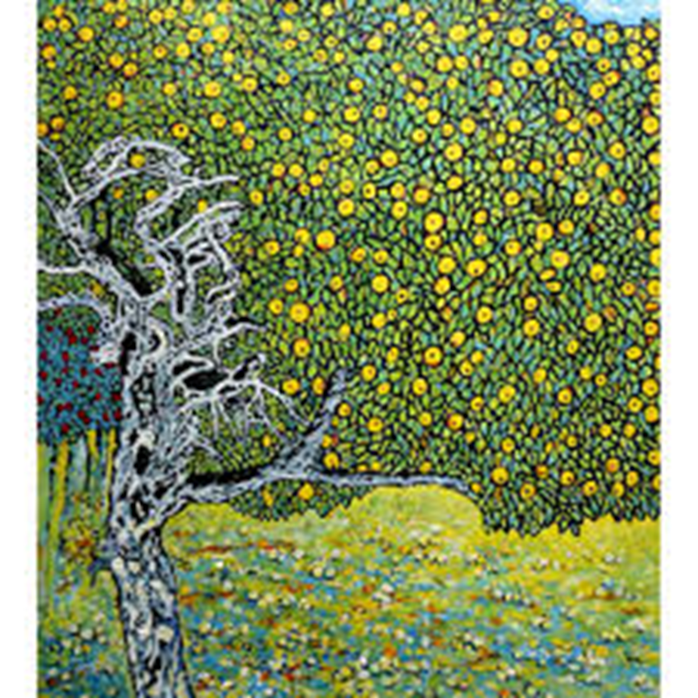
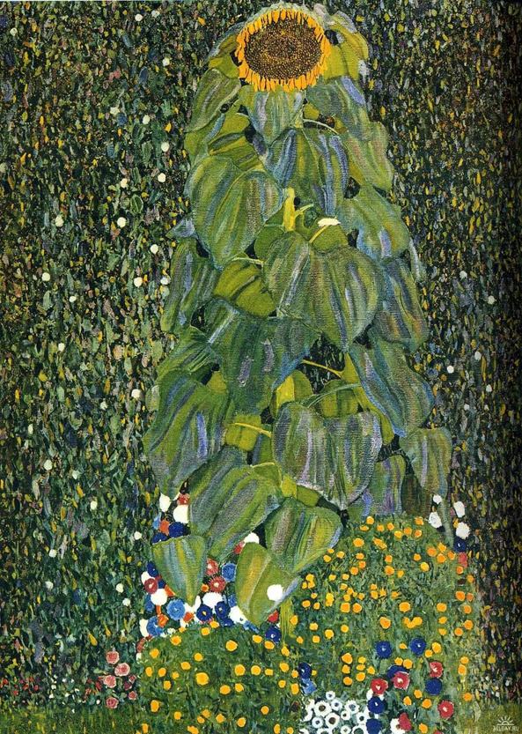
Suncokret
Drvo zlatne jabuke

Slide 6
Drvo života- posljednji veliki zidni rad

Slide 7
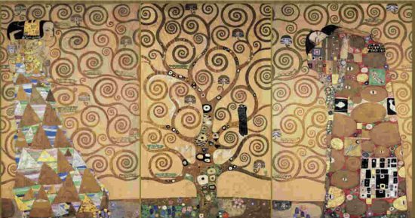
-od mramora s ukrasima od zlata, emajla, mramora, bisera i poludragog kamena
Drvo života, ženska figura Iščekivanje i zagrljeni par Ispunjenje.

Slide 8
Drvo života, s ukrasnim uvijenim granama, predstavlja centralni motiv. Uvijene grane stvaraju simboliku ukazujući na trajnost života. Grane se uvijaju i zaokreću, stvaraju klupko jakih grana, dugih loza i osjetljivih niti kao izraz složenosti života.
Kako grane dosežu nebo, drvo života je ukorijenjeno duboko ispod zemlje, stvarajući tako vezu između nebesa i zemlje.
jedini crni lik-ptica odvlači pažnju s centralnog dijela slike. Ona je podsjetnik da sve što ima svoj početak ima i svoj kraj jer je crna ptica simbol smrti u mnogim kulturama

Slide 9
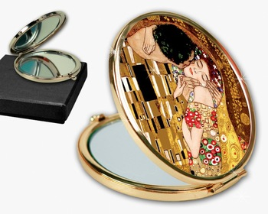
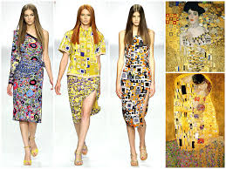
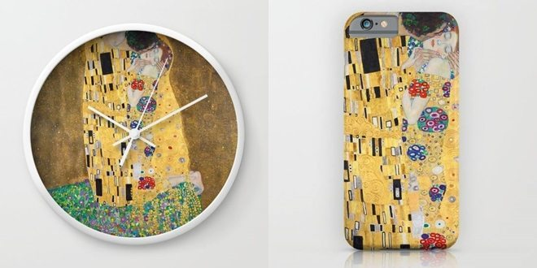
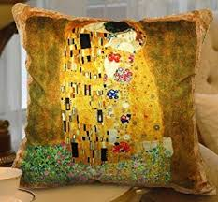
Uporabni predmeti-Klimt kao inspiracija

Slide 10
Slikamo kao Gustav Klimt

